Slide 1
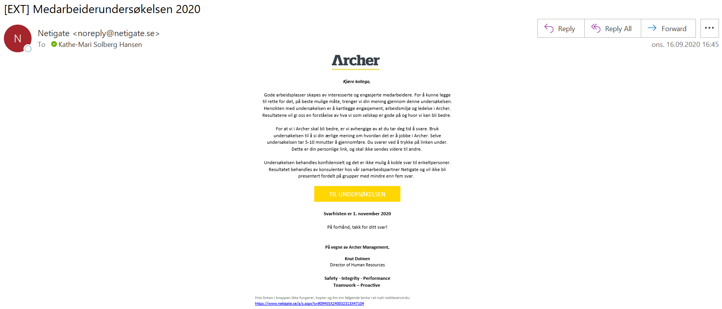
Archer
Medarbeiderundersøkelsen 2020
De ansatte er Selskapets viktigste ressurs. Det er derfor viktig for Selskapet å vite hvordan våre medarbeidere har det på jobb og hvordan det oppleves å jobbe i Archer. Fredag 18.September rulles medarbeiderundersøkelsen ut til alle ansatte. Denne sendes fra Netigate på din Archer mail, denne kan trygt åpnes ved å klikke på den gule boksen.
Medarbeiderundersøkelsen er et viktig verktøy for å måle de ansattes tilfredshet og å få tilbakemelding på om det er områder vi bør ha spesielt fokus på fremover.
Håper alle tar seg tid til å svare på spørsmålene.
Undersøkelsen er anonym og kan ikke spores til enkeltpersoner.
.

